Slide 1

声控拓展(haar)
Suppor魔性ppx的进一步实现人脸识别切割并作为方块头像进行游戏
计算1703 王樟

Slide 2
contents
Catch the feel of design in contemporary colors and styles
1
2
训练过程
样本准备
正负样本下载以及准备图片描述文件的生成
3
合并以及实现

Slide 3
1
正负样本准备
01-1. downloads
01-2. display

Slide 4
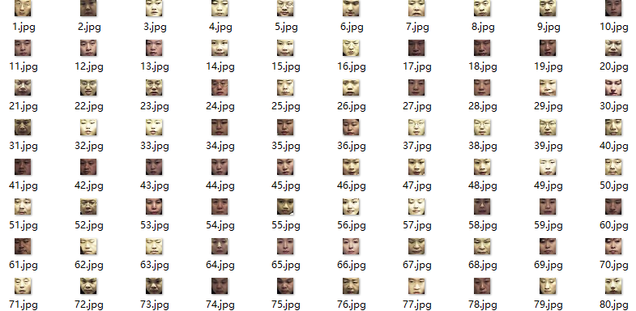
Downloads and display
=> 图片采用网络爬虫所爬取，一共18000多张
cd到制定的窗口后
输入以下命令生成图片描述
样本归一化
dir \b > pos.txt
cutimg 的 函数展示

Slide 5

CONTENTS MAIN TITLE
Powerpoint offers word processing, outlining, drawing, graphing, and presentation management tools- all designed to be easy to use and learn
cut 函数--py
将原本90*112的图片
裁减成20*20的图形
->def img_resize(img_file, path_save, width=16,height=16):
img = Image.open(img_file)
new_image = img.resize((width,height),Image.BILINEAR)
new_image.save(os.path.join(path_save,os.path.basename(img_file)))

Slide 6
创建样本描述文件
-Opencv_creaatesamples.exe是用来创建样本描述的，创建生成的文件后缀名为.vec，专门为opencv训练准备，只需要对正样本进行创建
建立样本
在cmd窗口中敲如下命令：
opencv_createsamples.exe -vec pos.vec -info pos_img\pos.txt -bg neg_img\neg.txt -w 20 -h 20 -num 2700

Slide 7
openve_createsamples.exe
-指令帮助详解
[-info <collection_file_name>] //目标图片描述文件，下属命令中为pos.txt
[-img <image_file_name>]
[-vec <vec_file_name>] //指令生成的文件，在下述命令中生成的为pos.vec
[-bg <background_file_name>] //背景图片描述文件，为neg.txt
[-num <number_of_samples = 1000>] //产生的正样本数量
[-bgcolor <background_color = 0>]
[-inv] [-randinv] [-bgthresh <background_color_threshold = 80>]
[-maxidev <max_intensity_deviation = 40>]
[-maxxangle <max_x_rotation_angle = 1.100000>]
[-maxyangle <max_y_rotation_angle = 1.100000>]
[-maxzangle <max_z_rotation_angle = 0.500000>]
[-show [<scale = 4.000000>]]
[-w <sample_width = 24>] //输出的样本宽度20
[-h <sample_height = 24>] //输出的样本高度20
[-pngoutput]

Slide 8
进行训练
opencv_haartraining 是用来训练准备好的样本的，其由官方提供，封装了adaboost算法
训练指令
在cmd窗口中敲如下命令：
opencv_haartraining.exe -vec pos.vec -bg neg_img\neg.txt -data xml -w 20 -h 20 -men 2048 -npos 2700 -nneg 9800 -nstages 9 -mode all

Slide 9
openve_haartraining.exe
-指令帮助详解
-data <dir_name> //指定存放训练好的分类器的路径名字，在这里为之前在当前目录下建立的xml文件
-vec <vec_file_name> //正样本的文件名(pos.vec)
-bg <background_file_name> //背景描述文件
[-bg-vecfile]
[-npos <number_of_positive_samples = 2000>] //正样本数目2700个
[-nneg <number_of_negative_samples = 2000>] //负样本数目9000个
[-nstages <number_of_stages = 14>] //训练层数
[-nsplits <number_of_splits = 1>] //分裂节点数目为2
[-mem <memory_in_MB = 200>]
[-sym (default)] [-nonsym]
[-minhitrate <min_hit_rate = 0.995000>]
[-maxfalsealarm <max_false_alarm_rate = 0.500000>]
[-weighttrimming <weight_trimming = 0.950000>]
[-eqw]
[-mode <BASIC (default) | CORE | ALL>] //级联器的类型，all表示所有类型
[-w <sample_width = 24>] //样本宽度
[-h <sample_height = 24>] //样本高度
[-bt <DAB | RAB | LB | GAB (default)>]
[-err <misclass (default) | gini | entropy>]
[-maxtreesplits <max_number_of_splits_in_tree_cascade = 0>]
[-minpos <min_number_of_positive_samples_per_cluster = 500>]

Slide 10
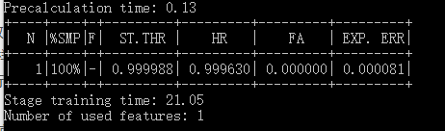
等待训练结束
训练时候每训练一层就会显示该次训练的结果，并保存为相应的文件
N 对应训练的层数
%SMP 提供样本的使用率
ST.THR 分类器的阈值(这里是极大值)
HR 当前分类器对正样本识别正确的概率
FA 当前分类器对负样本识别错误的概率
EXP.ERR 分类器的期望错误率(基于所提供的样本)

Slide 11
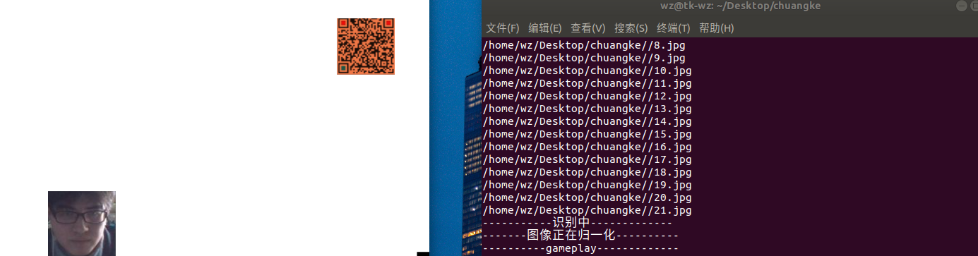
合并生成实现
-因为环境配置问题(这是后来跑的9层，识错率还有待调整)，在作品里面使用的是去年跑的16层识别器
整体运行如下：

